Slide 1

VÆRKTØJ 3.1
MÅLHIERARKIET OG IMPACT CASE
Værktøjer til Power i projekter og portefølje, 5. udgave © John Ryding Olsson

Slide 2
Målhierarkiet eller Impact case
Formål og udbytte
Nogle beskriver projektopgaven vha. en WBS (Work Breakdown Structure). En WBS har fokus på leverancerne og aktiviteterne. Målhierarkiet og Impact casen har fokus på de effekter, projektet skal levere. Man kan kalde det OBS (Objective Breakdown Structure).
Målhierarkiet skaber en sammenhæng mellem leverancer og projektets effekter.
Målhierarkiet etablerer en struktur i projektet, så der er fokus på at skabe effekterne.
Impact casen er en udvidelse af målhierarkiet, der sætter fokus på nødvendige adfærdsmæssige effekter hos personale, interessenter og kunder.
Impact casen kortlægger projektets værdikæde: leverancer, nye kompetencer, ny adfærd, umiddelbar effekt, effekt på mellemlang og lang sigt.
Målhierarkiet og impact casen muliggør løbende og tidlig opfølgning på effekten (Benefit tracking).
Hvornår bruges det i projektet?
Målhierarkiet og Impact casen anvendes, når projektet designes. Værktøjerne kan anvendes på forskellige detaljeringsniveauer, men er udgangspunkt for projektets grundlæggende struktur og opbygning.
Under projektforløbet bruges hierarkiet til at følge op på effekterne og justere indsatsen for at nå effektmålene.
Hierarkiet giver mulighed for en early warning mht. opfyldelsen af effekterne. Er de nye kompetencer på plads? Har medarbejderne ændret adfærd? Kan vi måle de umiddelbare effekter? Kan vi måle effekterne på mellemlang sigt og til sidst effekterne på lang sigt?
Faldgruber og begrænsninger
Målhierarkiet og Impact casen skal udvikles med involvering af alle de nødvendige faglige kompetencer for at sikre kvalitet.
Det er vigtigt, at ledelse og nøgleinteressenter har accepteret målsætningen og alle effekterne.
Målsætningerne skal stemme overens med organisationens strategiske mål.
Er projektet en del af et program, skal hierarkiet passe ind i programmets målhierarki.
Projektejer og -ledelse skal tage ejerskab over de adfærdsmæssige- og forretningsmæssige mål.
Specielt mellemledere skal vide og acceptere, at det er dem, som reelt sikrer adfærdsændringerne.
Målhierarkiet og Impact casen er ikke bedre end de mennesker, der har udviklet målene og det ejerskab, ledelsen påtager sig.
Målene skal være SMART formuleret, ellers er det ikke muligt at følge op på målene, og effekten i organisationen udebliver: S = Specifikke mål, M = Målbare mål, A = Accepterede mål, R = Realistiske (men ambitiøse) mål, T= Tidsbaserede mål.
Værktøjer til Power i projekter og portefølje, 5. udgave © John Ryding Olsson

Slide 3
Fremgangsmåde for målhierarkiet
Hvem deltager?
Ofte vil de øverste mål (effekter) i målhierarkiet være defineret af ledelsen eller projektejer. Derefter udvikler nøglepersoner i projektet et første udkast til hierarkiet.
Det kan være en fordel at udvikle hierarkiet i en eller flere workshops med ledelsen og nøgleinteressenter. Mellem disse workshops kan nøglepersoner i projektet regne på forskellige løsninger og forfine hierarkiet. Det er vigtigt, at målsætningen har faglig kvalitet og politisk accept.
Sådan opbygges målhierarkiet
Målhierarkiet opbygges lettest ved hjælp af papkort eller post-it lapper på væggen i projektlokalet.
Trin 1: Opbygningen af målhierarkiet tager udgangspunkt i formålet, men det er dog ikke nogen betingelse. Opbygningen kan foretages for et hvilket som helst mål eller formål, teknikken er meget enkel. Når et mål eller formål er placeret på væggen, kan man bevæge sig op i målhierarkiet ved at spørge "Hvorfor?" og ned ved at spørge "Hvordan?".
Trin 2: Hierarkiet kan uddybes ved at spørge "Hvordan?". Fortsætter man med at spørge, bliver målene mere og mere detaljerede, og man vil i princippet til sidst ende i milepælene.
Trin 3: Efter at være kommet godt ned i detaljerne kan man gå op i målhierarkiet ved at spørge "Hvorfor?". Det er vigtigt at gennemføre denne op- og nedstigning i målhierarkiet nogle gange. Først da får man det helhedssyn, som skal til.
Trin 4: Adskillelsen af formål og leverancer defineres ved at trække en streg, der hvor projektet slutter. Eller sagt på en anden måde: At trække en streg over det, man står med i hånden, når projektet er færdigt.
Trin 5: Når målhierarkiet er udarbejdet, kan den nederste række af leverancer anvendes direkte til at udarbejde indsatsområder for den kommende planlægning. Hvis disse mål er for detaljerede, vil man allerede være nået ned i milepælsniveau. Det er derfor vigtigt at sørge for et ensartet detaljeringsniveau i de forskellige grene af hierarkiet.
Trin 6: Som sidste trin er det nu muligt at definere formål, leverancer, succeskriterier og samtidig se den indbyrdes sammenhæng. Målhierarkiet på væggen kan nu dokumenteres i skabelon 1, det traditionelle målhierarki. Skabelon 2, det vandrette målhierarki.
Værktøjer til Power i projekter og portefølje, 5. udgave © John Ryding Olsson

Slide 4
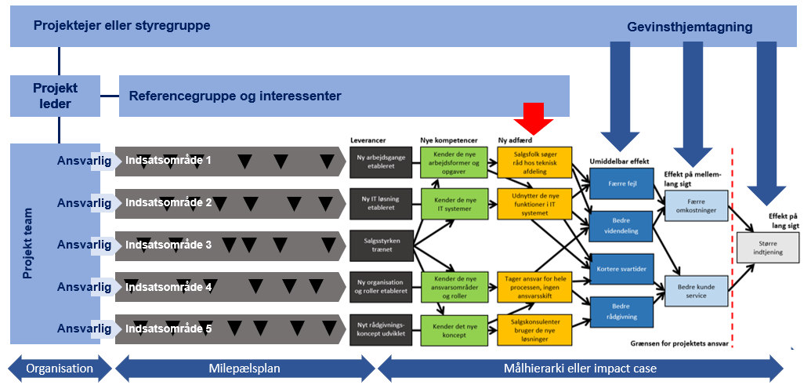
Målhierarkiet eller Impact casen sætter focus på projekt effekterne
Projektet designes, så der er en direkte sammenhæng mellem projektets effekter, leverancer, indsatsområder, milepæle og ansvarsfordelingen i teamet. Projektdesignet og processen skal understøtte følgende værdikæde: Ressourcerne muliggør aktiviteterne, der skaber milepælene. Milepælene skaber leverancerne. De nødvendige kompetencer gør det muligt at bruge leverancerne med den rette adfærd. Leverancerne og den nye adfærd skaber de forretningsmæssige effekter. Projektejer er ansvarlig for de forretningsmæssige mål og gevinsthjemtagningen. Mellemledere skaber adfærdsændringerne.
Værktøjer til Power i projekter og portefølje, 5. udgave © John Ryding Olsson

Slide 5
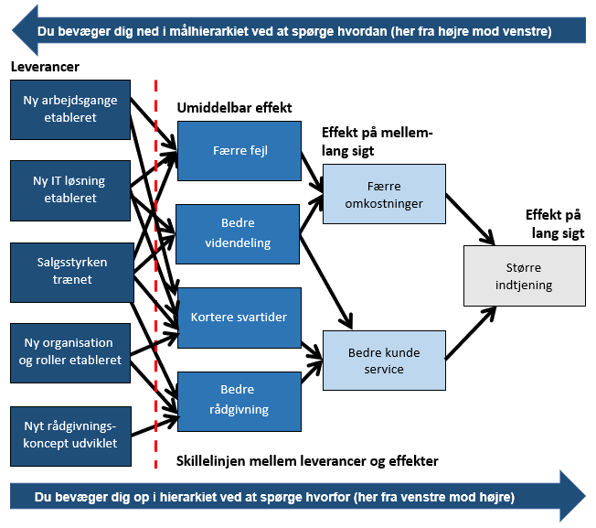
Målhierarkiet
Det klassiske målhierarki har formålet øverst og leverancerne nederst. På dette billede er målhierarkiet lagt ned. Formålet er højre, leverancerne venstre.
Denne præsentation giver to fordele:
Der opstår en tidsmæssig dimension fra venstre mod højre. Først opnås leverancerne, derefter kommer effekterne.
Leverancerne til venstre kan umiddelbart anvendes som udgangspunkt for opdelingen i indsatsområder i projektplanen.
Målhierarkiet fokuserer på de forretningsmæssige effekter og leverancerne i modsætning til impact casen, som også indeholder de adfærdsmæssige effekter og kompetencemæssige effekter. (Man kan diskutere, om kompetencer er en leverance, eller effekten af leverancen: Træning og efteruddannelse).
På næste side et det klassiske målhierarki angivet med der tre elementer: Formål (effekter), succeskriterier og leverancer. Hierarkiet udvikles ved at spørge, hvorfor skal dette projekt gennemføres? Derved findes formålet eller formålene. Derefter spørges, hvordan opnås formålet? Vedbliver man med at spørge hvordan, udvikles hierarkiet.
Værktøjer til Power i projekter og portefølje, 5. udgave © John Ryding Olsson

Slide 6
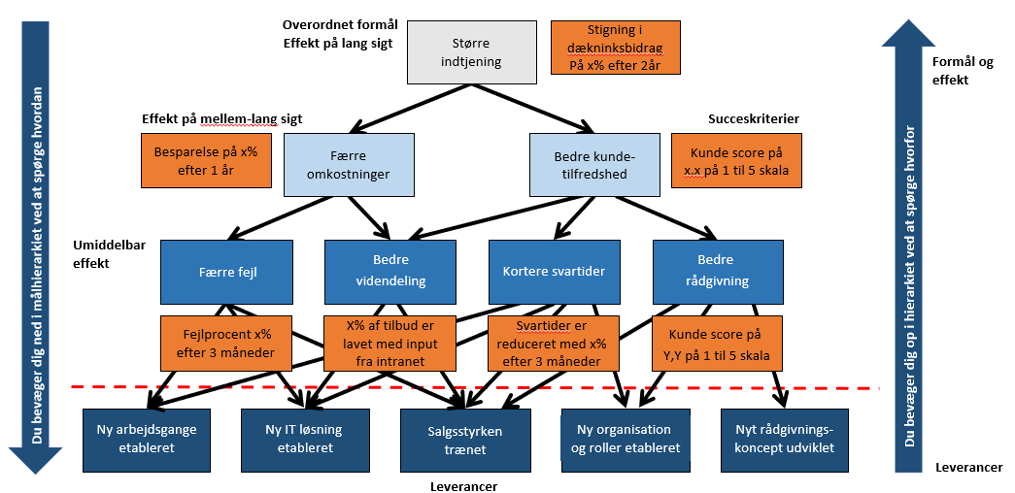
Det klassiske målhierarki med formål, succeskriterier og leverancer
Hierarkiet udvikles ved at spørge, hvorfor skal dette projekt gennemføres? Derved findes formålet, derefter spørges, hvordan opnås formålet? Dette kan medføre flere delformål. Ved at vedblive med at spørge hvordan, udvikles hierarkiet, indtil leverancerne findes. Succeskriterierne defineres for de vigtigste delformål.
Værktøjer til Power i projekter og portefølje, 5. udgave © John Ryding Olsson

Slide 7
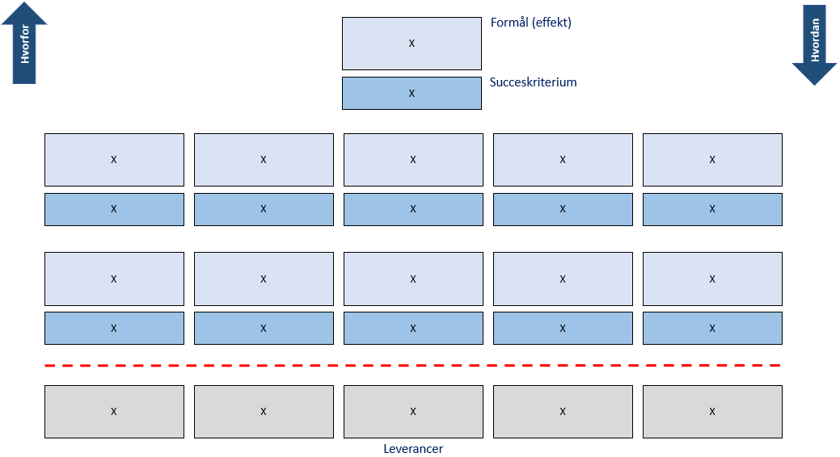
Skabelon 1: Målhierarkiet
Værktøjer til Power i projekter og portefølje, 5. udgave © John Ryding Olsson

Slide 8
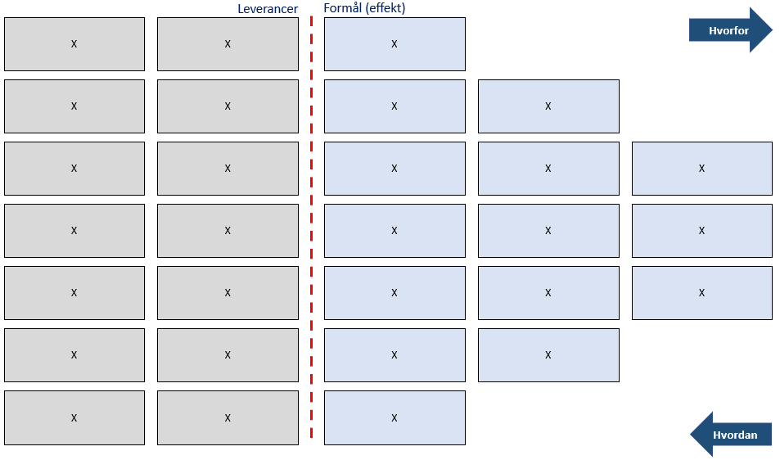
Skabelon 2: Målhierarkiet (vandret)
Værktøjer til Power i projekter og portefølje, 5. udgave © John Ryding Olsson

Slide 9
Fremgangsmåde for Impact casen
Hvem deltager?
Ofte vil de overordnede effekter være defineret af ledelsen, projektejer eller programmet. Derefter udvikler nøglepersoner i projektet et første udkast til en Impact case.
Det kan være en fordel at udvikle Impact casen i en eller flere workshops med ledelsen og nøgleinteressenter. Mellem disse workshops kan nøglepersoner i projektet regne på forskellige løsninger og forfine Impact casen. Det er vigtigt, at målsætningen har faglig kvalitet og politisk accept.
Sådan opbygges Impact casen
Impact casen opbygges ligesom målhierarkiet lettest ved hjælp af papkort eller post-it lapper på væggen i projektlokalet.
Trin 1: Opbygningen af Impact casen tager udgangspunkt i formålet. Opbygningen kan foretages for et hvilket som helst formål eller delformål - teknikken er meget enkel. Når et formål eller en effekt er placeret på væggen, kan man bevæge sig op i Impact casen ved at spørge "Hvorfor?" og ned ved at spørge "Hvordan?".
Trin 2: Impact casen uddybes ved at spørge "Hvordan?” gennem hele værdikæden: Leverancerne skaber nye kompetencer, brug af leverancerne kræver nye kompetencer og ny adfærd. Den nye adfærd skaber de umiddelbare effekter. Summen af umiddelbare effekter skaber effekterne på mellemlang sigt, som så til sidst skaber den overordnede effekt.
Trin 3: Efter at være kommet godt ned i detaljerne, kan man gå op i Impact casen ved at spørge "Hvorfor?". Det er vigtigt at gennemføre denne op- og nedstigning nogle gange. Først da får man det helhedssyn og den sammenhæng, som skal til.
Trin 4: Ofte vil Impact casen indeholde overordnede effekter (formål), som ikke er projektets ansvar, men effekter, som projektet skal understøtte. Det kan være, at der er flere projekter, som tilsammen skal skabe en overordnet strategisk effekt. Det er tit tilfældet, hvis projektet er en del af et program. Derfor skal det i Impact casen markeres, hvor grænsen er for projektets ansvar. Et eksempel på dette er markeret med en rød stiplet linje på næste side.
Trin 5: Når Impact casen er udarbejdet, kan den nederste række af leverancer anvendes direkte til at udarbejde indsatsområder for den kommende planlægning. Impact casen på væggen kan nu dokumenteres i skabelon 3, den traditionelle Impact case . Skabelon 4, den vandrette Impact case.
Værktøjer til Power i projekter og portefølje, 5. udgave © John Ryding Olsson

Slide 10
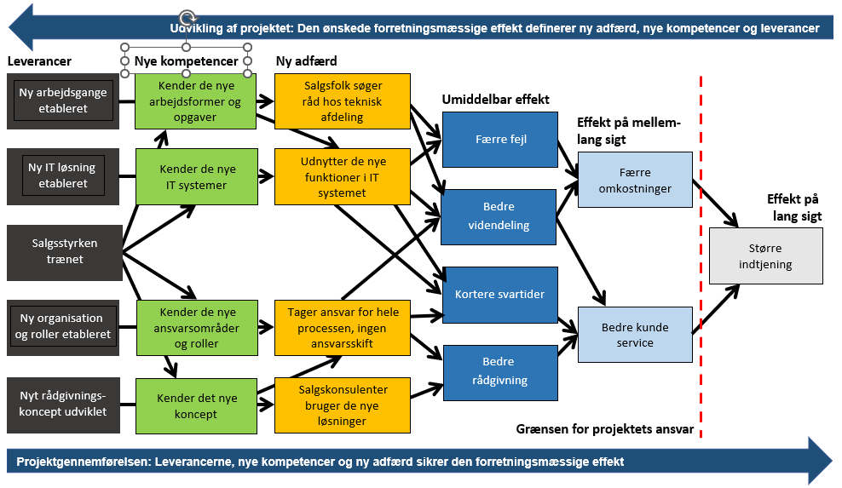
Impact case
Værktøjer til Power i projekter og portefølje, 5. udgave © John Ryding Olsson

Slide 11
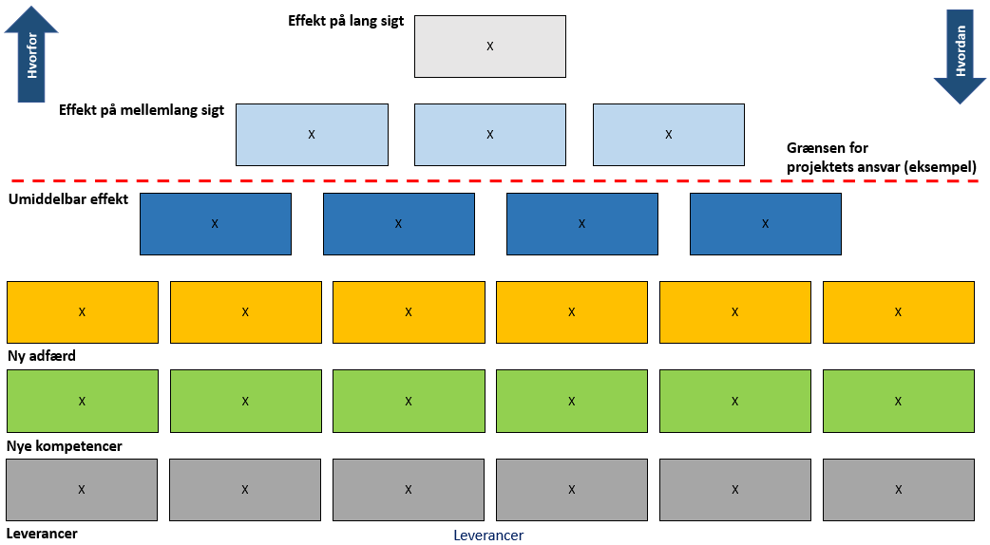
Skabelon 3: Impact case
Værktøjer til Power i projekter og portefølje, 5. udgave © John Ryding Olsson

Slide 12
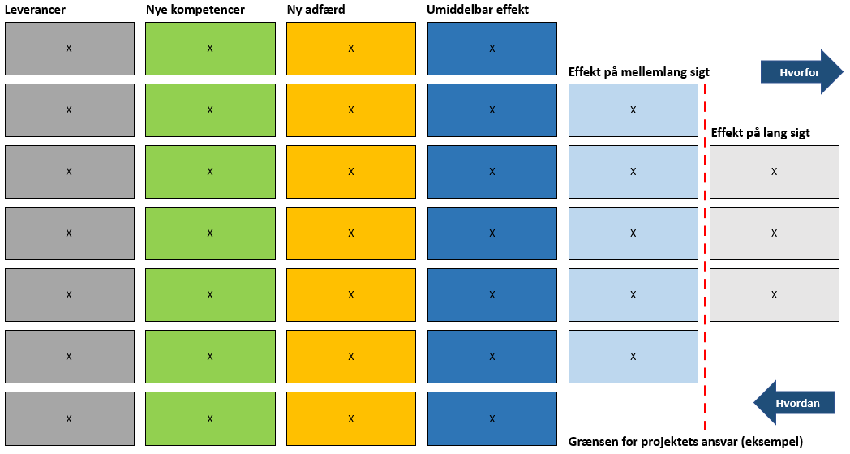
Skabelon 4: Impact case (vandret)
Værktøjer til Power i projekter og portefølje, 5. udgave © John Ryding Olsson

Slide 13
Referencer og links
Forbindelse til andre værktøjer
Milepælsplanen: Målhierarkiet og Impact casen fastlægger strukturen for planen. Milepælsplanen beskriver, hvordan leverancerne i målhierarkiet og Impact casen skabes.
Projektorganisering: Målhierarkiet og Impact casen fastlægger strukturen i projektet. Opdelingen af ansvarsområder i projektteamet eller opdelingen i arbejdsgrupper skal svare til opdelingen i indsatsområder, som tager udgangspunkt i leverancerne fra målhierarkiet og Impact casen.
Effektopfølgning: Værktøjet beskriver, hvordan man kan følge op på effekterne og hjemtage gevinsterne i målhierarkiet eller Impact casen.
Risikoanalysen: Risikoanalysen beskriver bl.a. hvilke hændelser, der kan reducere effekterne af projektet. På baggrund af risikoanalysen skal forebyggende og afbødende aktiviteter indbygges, så effekterne sikres.
Interessentanalysen: Analysen beskriver, hvilke interessenter der er vigtige at involvere i udviklingen af målhierarkiet og Impact casen.
Links: https://airbornleadership.com/
Referencer
Bogen Projektlederskab – effekt til tiden 1. udgave, Djøf Forlag 2016.
Half Double, 2. udgave, Implement Press 2019.
Gevinstrealisering, 1. udgave, Akademisk Forlag 2015.
Værktøjer til Power i projekter og portefølje, 5. udgave © John Ryding Olsson

Slide 14




Vi har flere spændende bøger inden for projektledelse
Se mere på https://djoefforlag.dk/
Værktøjer til Power i projekter og portefølje, 5. udgave © John Ryding Olsson

